Slide 1
Річки світу

Slide 2
Річки, які розглядатимуться:
Дунай
Амазонка
Ніл
Міссісіпі
Дніпро
Десна
Сіверський Донецьк

Slide 3
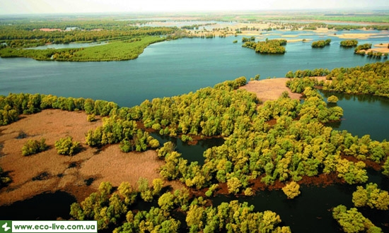
Дунай
Річка Дунай бере початок на заході Німеччини і через 2800 км впадає в Чорне море. Вона перетинає території таких держав, як Австрія, Угорщина, Хорватія, Сербія, Румунія і Україна. Дунай несе свої води по території 19 країн, що робить його найбільш інтернаціональною річкою в світі. Вона відрізняється різноманітною біологічною та екологічною системою, чим активно зловживає людство протягом останніх 150 років. Через насипи, дамби і поглиблення дна 80% заболочених ділянок річки знищені. Такі організації, як Всесвітня федерація дикої природи, працюють над відновленням і збереженням цих територій.

Slide 4
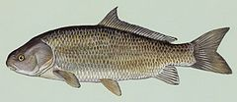
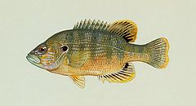
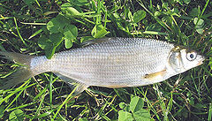
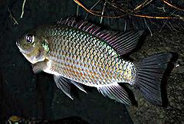
Тваринний світ

Slide 5
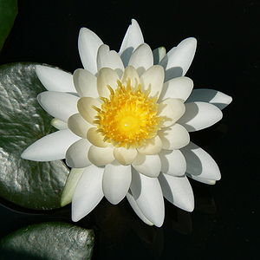
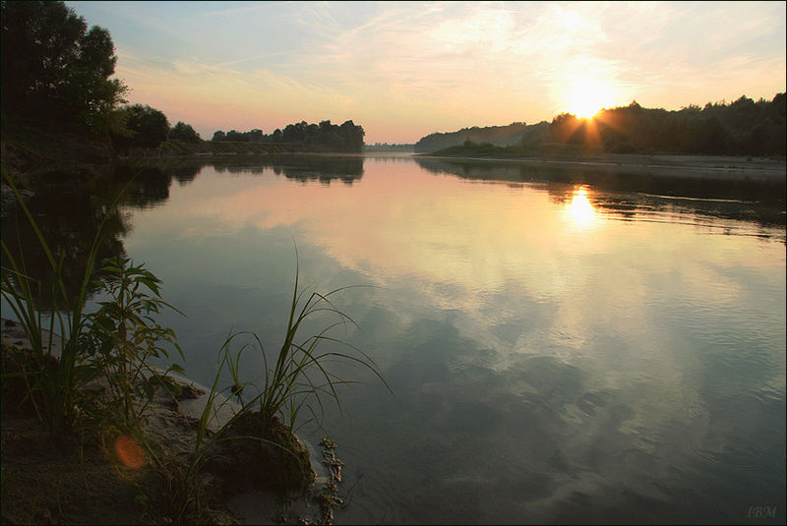
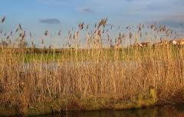
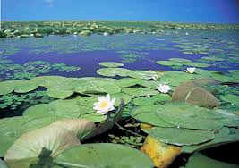
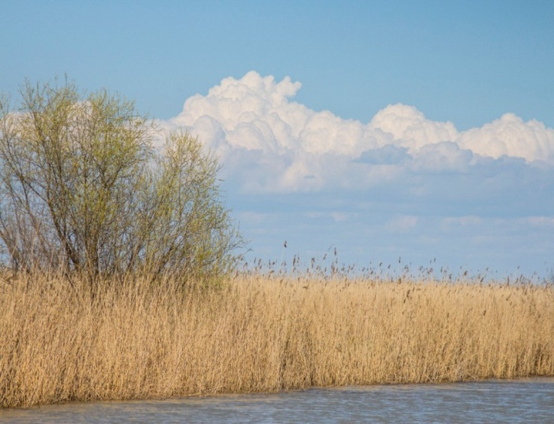
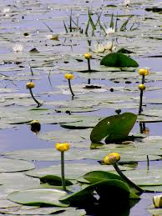
Рослинний світ
Флора Дунаю не є багатою, серед рослин, які там ростуть, можна виділити латаття та очерет подейкуди.

Slide 6
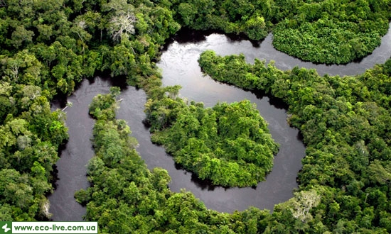
Амазонка
Річка Амазонка, басейн якої за площею можна порівняти з розміром континентальної частини США – це територія з дивовижним біологічним різноманіттям. Тут розташовано близько 60% тропічних лісів світу, і цей регіон відіграє важливу роль у регулюванні клімату Південної та Північної Америки. Протяжність річки становить більше 6400 км. Розташування в віддаленому куточку світу протягом довгого часу захищало її від впливу людей, але ситуація швидко змінюється. Тільки на бразильській частині Амазонки планується побудувати до 60 дамб. Такі проекти можуть вплинути на тубільне населення і затопити національні парки.

Slide 7
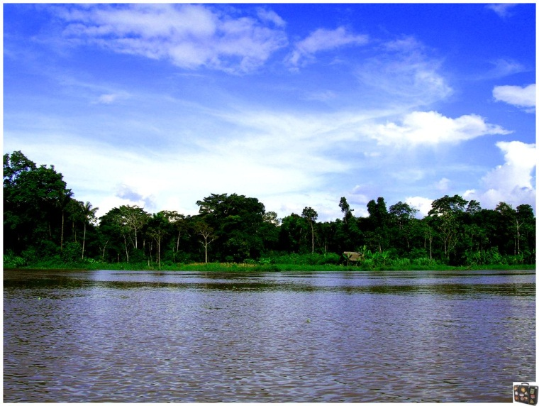
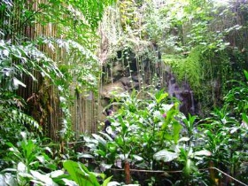
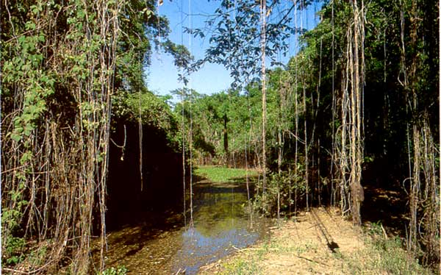
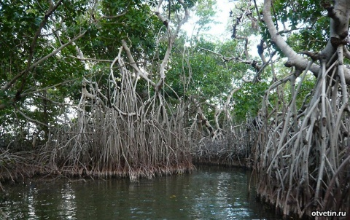
Рослинний світ

Slide 8
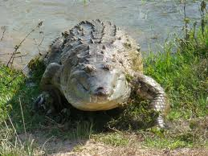
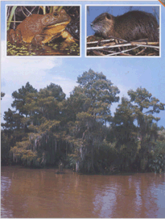
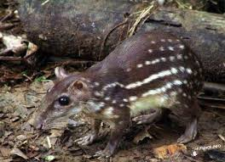
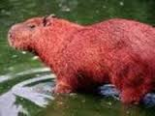
Тваринний світ

Slide 9
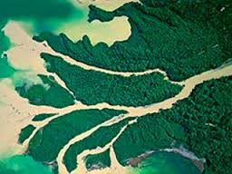
Ніл
Африканська річка Ніл є найдовшою в світі, її довжина становить більше 6,5 тисяч кілометрів. Це єдина річка Північної Африки, яка проходить через Сахару і доносить свої води до Середземного моря, будучи джерелом життя в безводній пустелі. В Уганді, Ефіопії і Судані заплановано будівництво кількох великих гребель. Організація «Басейн Нілу» працює над забезпеченням екологічно раціонального використання ресурсів ріки.

Slide 10
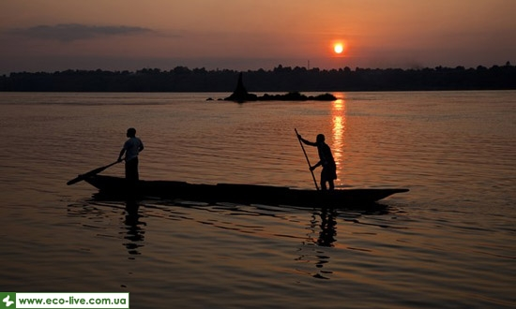
Міссісіпі
Річка Міссісіпі, найбільша річка Америки та четверта за довжиною річка світу, бере початок на заході Міннесоти, США, і, долаючи 4 тис. км у південному напрямку, впадає в Мексиканську затоку. Але після сторіччя впливу людини Міссісіпі потребує допомоги. Через велику кількість шлюзів, дамб і гребель річка використовує тільки 10% початкової заплави. Як наслідок, 30 км дельти річки зникає щороку. На щастя, існує величезна кількість діючих проектів та ініціатив, спрямованих на захист і охорону Міссісіпі.

Slide 11
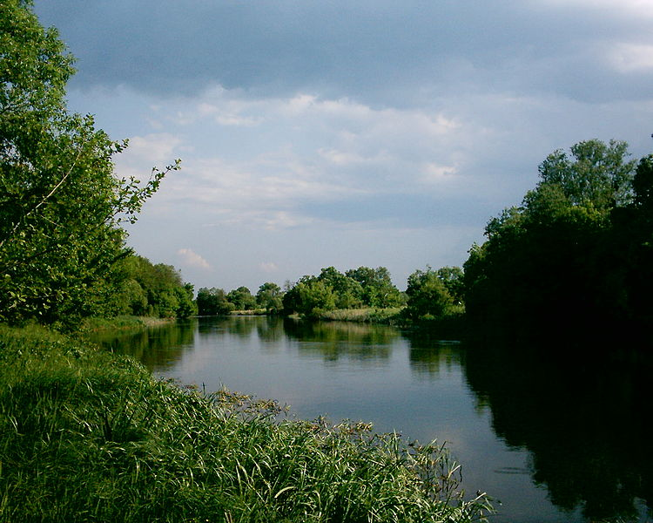
Дніпро
Третя за довжиною й площею басейну ріка Європи після Волги й Дунаю, має найдовше русло в межах України. Довжина Дніпра в природному стані становила 2 285 км, тепер (після побудови каскаду водосховищ, коли в багатьох місцях випрямили фарватер) — 2 201 км;
На ній побудовані багато водосховищ

Slide 12
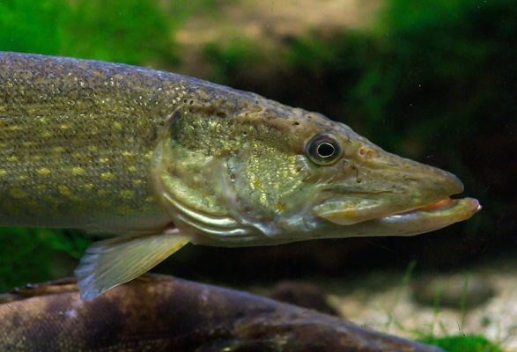
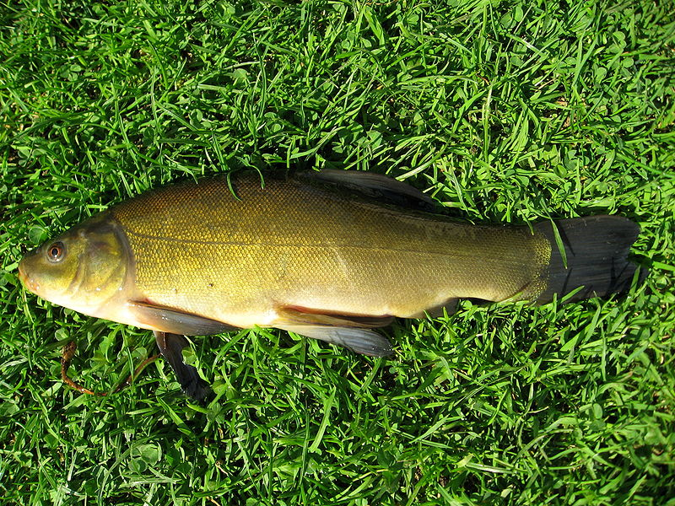
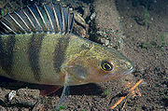
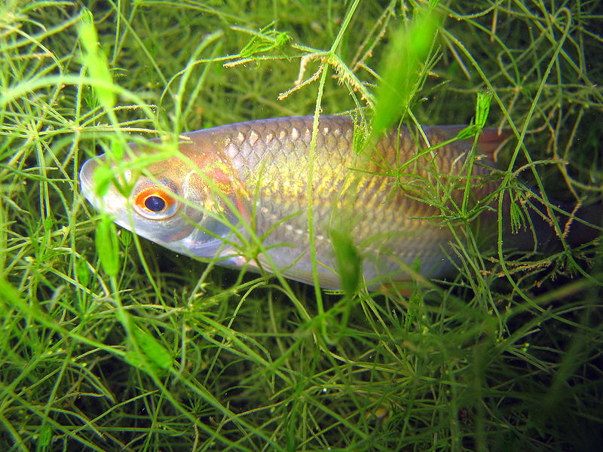
Тваринний світ Дніпра:
- риба;

Slide 13
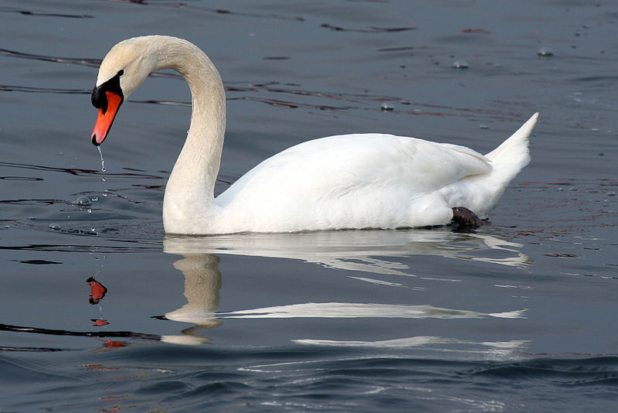
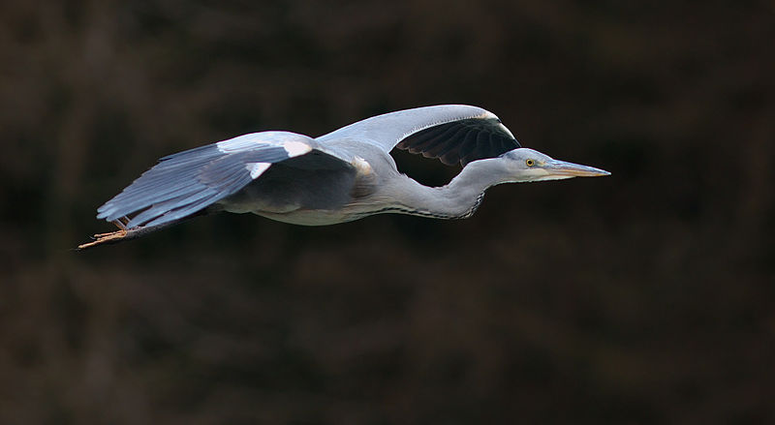
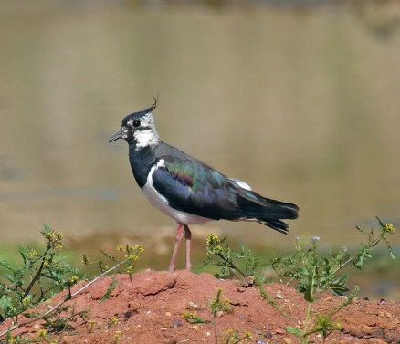
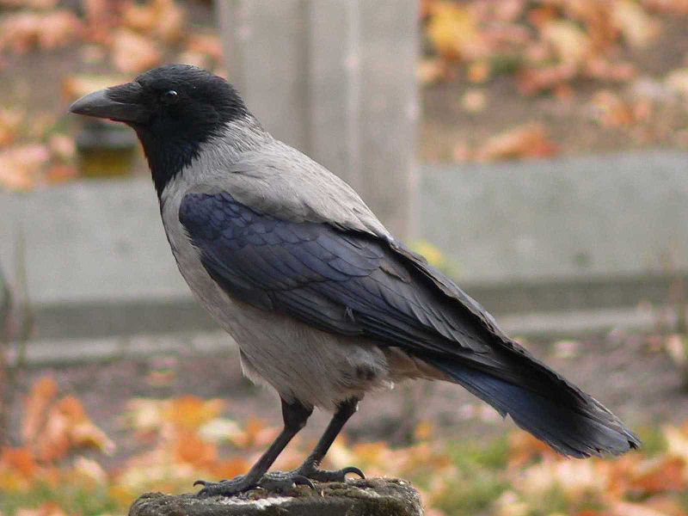
- птахи;
Лебідь
Лебідь звичайний
Чайка звичайна
Сіра ворона

Slide 14
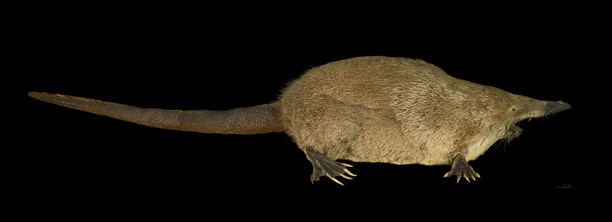
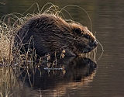
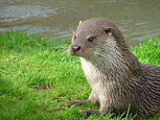
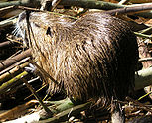
- ссавці;
Хохуля
Річковий бобер
видра
нутрія

Slide 15
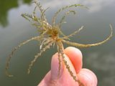
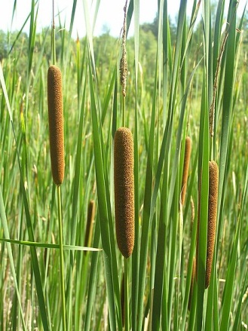
Рослинний світ Дніпра:
Різуха морська
Рдест кучерявий
Рогіз вузьколистий

Slide 16
Десна
Слово «десна» є древнім слов'янським словом, що значить «правиця», права рука. Згідно зі словником Б.Грінченка, цим словом українці називали праву руку ще на початку ХХ сторіччя. Академік О. О. Шахматов на доказ просування на північ слов'янських племен антів після їх поразки від аварів (обрів) наводить гідронім Десна. Адже тільки якщо рухатися з півдня на північ, річка Десна стає правою притокою Дніпра, а не лівою, якою вона є за законами географії.
На сьогодні на річці Десні побудовано багато очисних споруд, так як в її води спускається багато відходів від заводів та вода забруднена і потребує очистки.. Тобто екологію та стан води в загальному не можна назвати ідеальним.

Slide 17
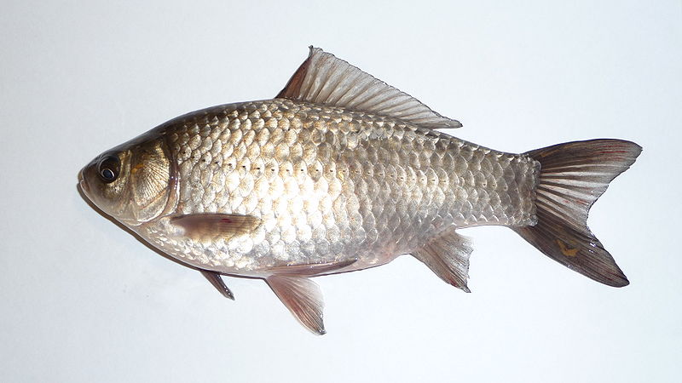
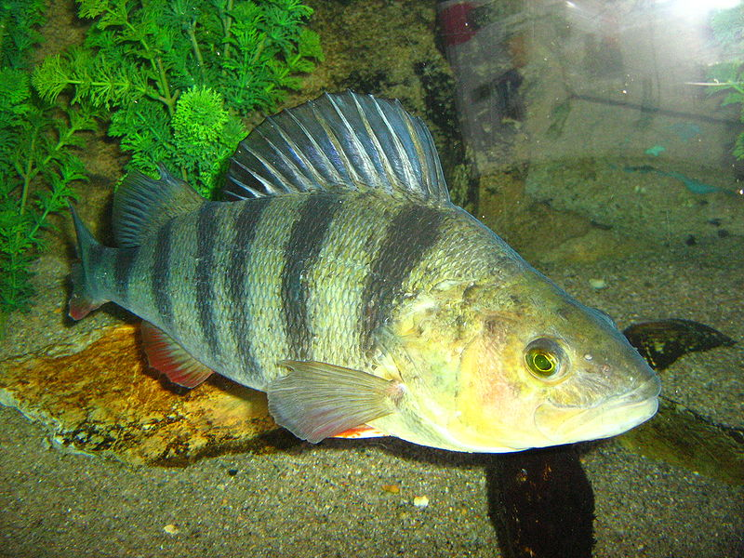
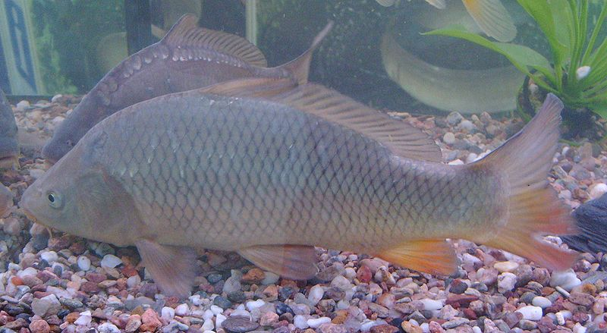
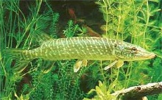
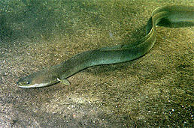
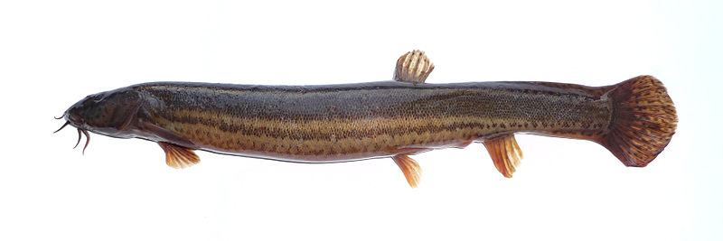
Тваринний світ:
- риба;
карась;
окунь;
короп;
щука;
прісноводний вугор;
в’юн;

Slide 18
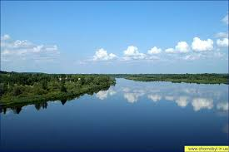
Сіверський Донець
Сіверський Донець
Будучи однією з найбільших річок України, Сіверський Донець дуже інтенсивно використовується в господарстві. Щорічно лише на території Україні використовується більше 2 км³ води Сіверського Дінця, з яких половина повертається у вигляді забруднених скидів, що еквівалентно скороченню стоку на 32 м³/з. Таким чином, 20% стоку Сіверського Дінця безповоротно витрачається, а ще 20% сильно забруднюється, при тому що для інших великих річок Україні цей показник не перевищує 5%[25].
Сіверський Донець сильно постраждав ще в XVIII столітті, коли були вирубані вікові дуби, що ростуть уздовж його русла[29]. В XIX столітті розробка корисних копалин Донбасу знизила рівень підземних вод. Сумарно ці два чинники привели до обміління річки і припинення судноплавства. С п'ятдесятих років XIX століття загальна довжина річки скоротилася на 20 км. До середини XIX століття в Сіверському Дінці було багато риби (сом європейський, судак звичайний, щука звичайна, лящ, короп звичайний), однак систематичне забруднення річки та її приток відходами та відпрацьованими водами призвело до різкого скорочення фауни річки[23]. Індекс забруднення води () коливається за течією Дінця від IV (забруднена) до V (брудна). Основні забруднюючі речовини — добрива, нафтопродукти, феноли, цинк, мідь. На території Харківської області вода забруднена відходами промислових підприємств Білгорода і Шебекіно, стічними спорудами Харкова (Особливо забрудненим Донець стає після Лисичанська та Сєвєродонецька). Деякі притоки Сіверського Дінця настільки забруднені, що в них небезпечна навіть рибна ловля[25]. Найчистіші ділянки Дінця — від витоку до Бєлгорода і від Печеніг до Чугуєва. Мінералізація води в Сіверському Дінці становить 650–750 мг/л, а в зимовий час досягає 1000 мг/л, що, головним чином, викликане скидами відпрацьованих вод промислових підприємств

Slide 19
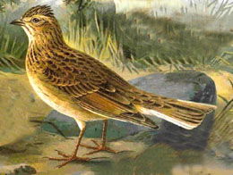
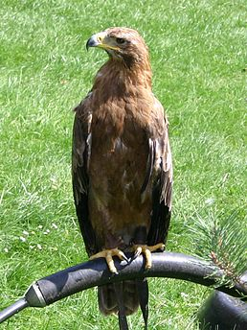
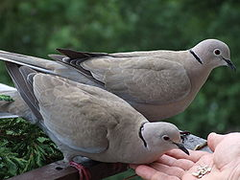
Тваринний світ:
- птахи;
Жайворонок;
Ворона;
горлиця;
Орел;

Slide 20
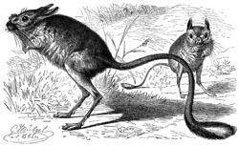
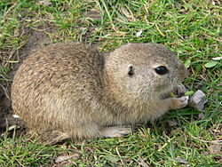
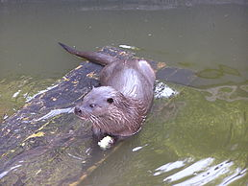
- ссавці;
Тушкан;
Ховрах;
Видра;
Норка;
Ласка;
Тхір;

Slide 21
Рослинний світ:
Хвоя;
Береза;
Верба;
Осока;

Slide 22
Проблема виснаження водних ресурсів викликана зростанням споживання води промисловістю, сільським і комунальним господарствам, з одного боку, і забрудненням водних джерел — з іншого. Щорічно людством використовується в середньому до 6000 км3 води, з них у сільському господарстві близько 3400, промисловості 2200, на комунально-побутові потреби 400 км3. Забруднення багатьох водних об'єктів суші (особливо в країнах Західної Європи і Північної Америки) і вод Світового океану досягло небезпечного рівня. Щорічно в океан потрапляє (млн т): 0,2 — 0,5 отрутохімікатів; 0,1 — хлорорганічних пестицидів; 5 — 11 — нафти і інших вуглеводнів; 10 — хімічних добрив; 6 — фосфорних сполук; 0,004 — ртуті; 0,2 — свинцю; 0,0005 — кадмію; 0,38 — міді; 0,44 — марганцю; 0,37 — цинку; 1000 — твердих відходів; 6,5 — 50 — твердого сміття; 6,4 — пластмас. У Північній Атлантиці нафтова плівка займає 2 — 3% площі. Найбільш забруднені нафтою Північне і Карибське моря, Персидська затока, а також прилеглі до Африки і Америки ділянки, де здійснюється її перевезення танкерним флотом.

Slide 24
Виконала студентка групи ТО – 11
Прикарпатського л/г коледжу
Савчин Марія

